Slide 1
Ranking 1
1
2
3
4
5
6
7
8
9
10
11
12
13
14
15

Slide 2
Nama: Josh Hutcherson
Tanggal lahir: 12 Oktober 1992
Umur: 25 Tahun
Asal: Kentucky, U.S
Alamat rumah: Los Angeles, California, U.S

Slide 3
Berapa Harga?

Slide 4
Berapa nomor telepon Anda?

Slide 5
Berapa umurnya?
“Umurnya 5 tahun”

Slide 6
Please rearrange these!
Minggu
Rabu
Sabtu
Senin
Jumat
Kamis
Selasa

Slide 7
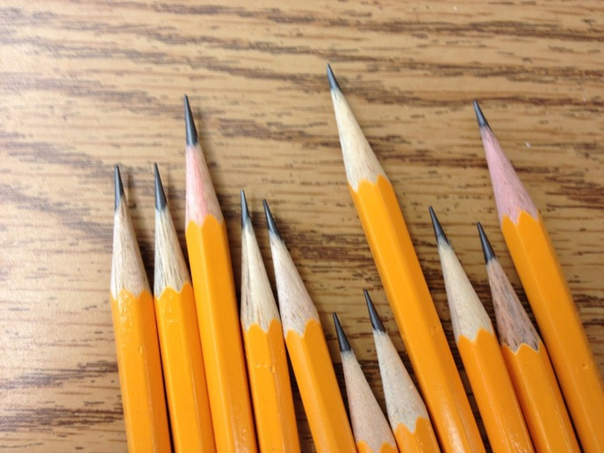
Q:________________? A: Ada sebelas pensil.
Ada berapa pensil

Slide 8
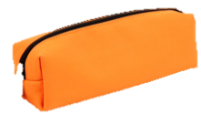
Ada apa di atas meja?
Di atas meja ada______

Slide 9
Kemarin hari Minggu
Kemarin hari apa?
Hari ini hari apa? Besok hari apa?
Hari ini hari Senin
Besok hari Selasa

Slide 10
Jam berapa sekarang?
“Jam enam kurang lima belas/seperempat”

Slide 11
Jam berapa Anda makan siang?
Saya makan siang pada jam____siang.

Slide 12
Please write the digits for this number: “Dua Ratus Tiga Puluh Empat”
“234”

Slide 13
What does in Indonesian?
Berolahraga
Memasak
Mengerjakan PR
“A. Berolahraga”

Slide 14
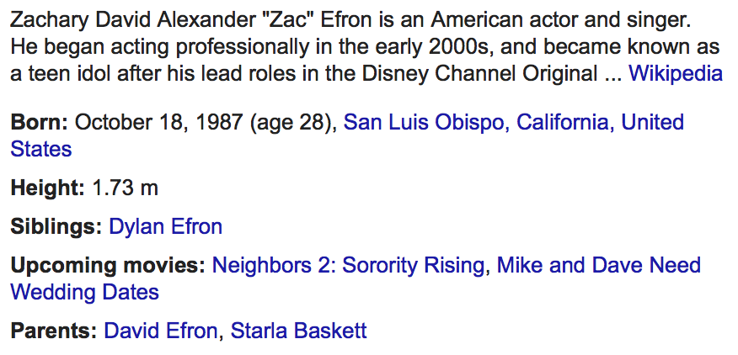
Kapan hari ulang tahun Zac Eferon?
Hari ulang tahunnya tanggal 18 Oktober 1987

Slide 15
Jam berapa sekarang?
“Sekarang jam empat lewat seperempat”

Slide 16
Jam berapa Anda bangun tidur?
Saya bangun tidur pada jam_____pagi

